Slide 1
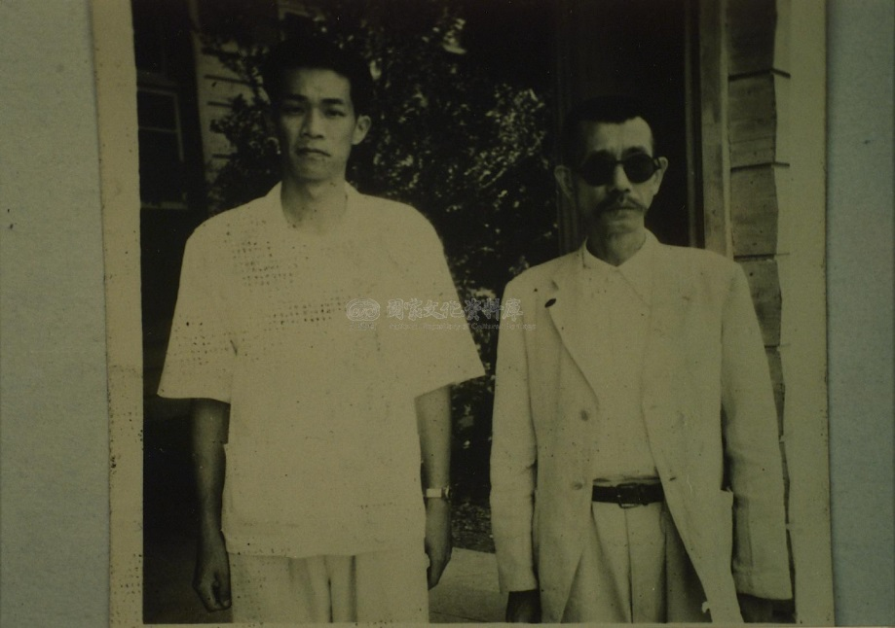
楊守愚 十二錢閣紮轉來矣
班級：台三甲
學號：ATA100143
姓名：鄭婷勻
指導老師：楊允言老師

Slide 2
作 者
本名楊松茂，彰化人，台灣新文學作家
除了創作漢詩，也有中國白話文摻真濟的台灣話文創作小說、新詩等新文學作品。
伊的作品有明顯的社會主義，關注的主題，有日本警察的粗殘，蔗糖會社的剝削，統治者佮地主階級的勾結，封建制度下女性的悲慘，遮的烏暗面、滾絞面，佮新文學運動的反抗反封建的精神是仝款的，講出一个苦難時代的悲情佮希望。

Slide 3
內容介紹
故事是講邱蟒舍佮人相輸：紮十二錢出門，做必須愛開錢的三項代誌，而且十二錢愛完整紮轉來。逐家認為伊一定會失敗，一般人攏做袂到，伊一定嘛無可能。
頭一項伊做的代誌是食麵，趁無人看著的時陣提垃圾物件囥入去碗底，怪賣麵的人賣無清氣的麵予伊，就按呢白食一碗麵。
第二項是剃頭佮修面，因為伊利用口音佮語調的無清楚，予剃頭師認為伊欲共喙鬚剃掉，

Slide 4
結果伊煞講是剃頭師家己聽無就亂剃，這个時陣伊想了第三項步數。
喙鬚已經剃矣，邱蟒舍唉叫無坐轎來，按呢轉去一定會予人笑，邊仔苦勸邱蟒舍煞煞去的人，就叫剃頭師倩轎來送伊轉去。
邱蟒舍就按呢無開錢食一碗麵、剃頭修面佮坐轎，雖然伊攏是用無正當的步數來達成這擺的相輸，毋過嘛是配服伊有這个頭腦會想著遮的方法。

Slide 5
唸讀的部分
邱蟒舍食了麵，走起來，就閣按算第二个會贏的辦法。頭犁犁拄咧想的時，雄雄又閣予伊一个新想法。如此，伊就行入去剃頭店。
「師傅！」
「坐啊！阿舍。」剃頭師見邱蟒舍行入來，攏共逐家拍招呼：「椅仔頂面坐啦！」
「欲剃頭？」
「著。」

Slide 6
剃煞了，當咧修面的時，剃頭師因為慎重，看伊的喙鬚生了真長，就問伊欲鉸掉無。
「袂剃，欲留落來好命！」邱蟒舍笑笑的講。
剃頭師知影伊欲鉸落來－因為欲留落來好命，雖然是表示袂鉸掉的口氣，但是閣加上一个「？」的符號時，毋著變成顛倒反的口氣？而且這搭的語言袂清，閣邱蟒舍講話時的無清楚，所以就鉸落來矣。
「唉呀！啥人叫你剃……」邱蟒舍無出聲由在剃頭師鉸落來，等到鉸好，才伸手摸下頦，假做著驚受氣的款。

Slide 7
「你叫我剃。」
「看到鬼，真正可惡！」
「你講：袂剃，欲留落來好命？敢毋是？」
「我講：袂剃，欲留落來好命咧。」
歹運，剃頭師楞去，邱蟒舍煞顛倒相嚷袂停。兩个人吵來吵去，吵一陣矣，後來又閣是惹真濟人走來和解。

Slide 8
拄著較困難的字句
腌臢→垃圾
低頭低腦、左思右想→頭犁犁拄咧想
搦來去衙門→掠來去衙門

Slide 9
多謝逐家

